Slide 1

华测协议讲解
耿雷
http://www.huace.cn/

Slide 2

华测协议介绍
华测协议是手簿LS7，LS6等控制接收机，获取接收机工作状态的解释层，华测协议采用二进制的编码方式。华测协议分为linux和arm两套，其编码方式上有差别，arm平台的华测协议属于公司早期开发的协议，linux的华测协议属于公司在开发N72以及I80时重新规划开发一个新版本，适用目前所有Linux平台的接收机。
http://www.huace.cn/

Slide 3
华测协议传输层封包方式
第一层(传输层)协议数据结构
head | PID | count | len
各字段详解如下表
字段 | 字节数 | 范围 | 说明
head | 2 | head[0]==’$’, head[1]==’$’ | 传输包的起始符
PID | 1 | [1,250] | 通道标识，暂保留
count | 1 | [0,250] | 多个连续的包该值必须连续。（250与0连续）
len | 1 | [1,250] | 标识data的长度，多个连续的包，除最后一个包，其余的包该值必须相等。
data | n | 不定长 | 传输的业务层数据
tail | 2 | tail[0]==0x0D, tail[1]==0x0A | 传输包的结束标志
通道标识PID的设计咱保留，用于后续的设计中从传输层实现多个独立的会话通道。count标识用于保障数据传输的连续性，即count从0 — 250之间循环连续，表示接收的传输层包数据时连续的，否则表示中间数据有不连续。
http://www.huace.cn/

Slide 4
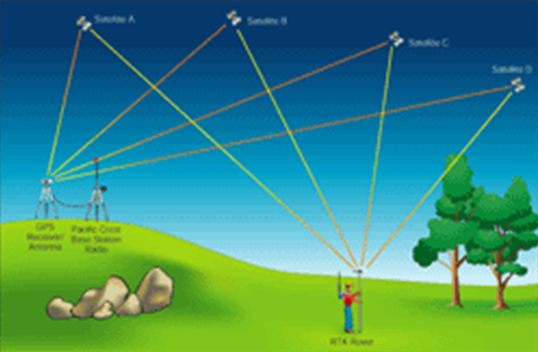
一、RTK基础理论
RTK工作原理
将一台接收机置于基准站上，另一台或几台接收 机置于载体（称为移动站）上，基准站和移动站同时接收同一时间、同一卫星发射的信号，基准站所获得的观测值与已知位置信息进行比较，得到差分改正值。然后将这个改正值通过数据链及时传递给移动站精化其观测值，从而得到经差分改正后移动站较准确的实时位置。
1（基准站）+1（移动站）
基准站单星+移动站双星=单星效果
基准站搜星10颗+移动站搜星30颗=10颗解算
http://www.huace.cn/

Slide 5

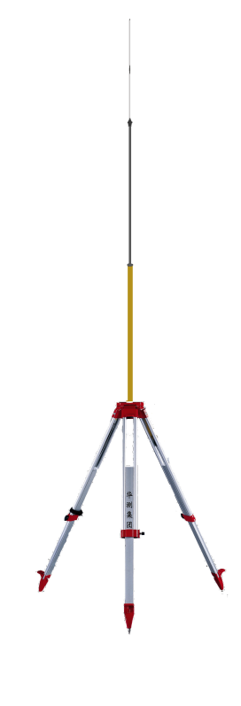
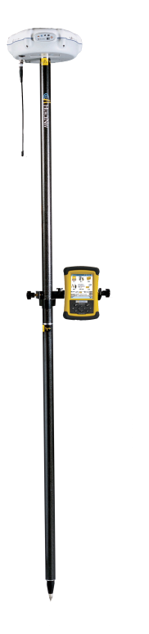
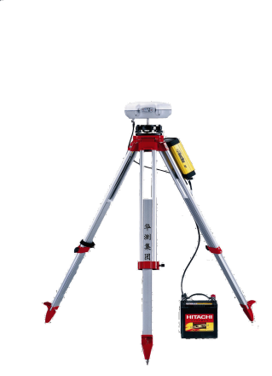
二、工作模式-电台
UHF-超高频，测绘行业电台工作频率
低频410-430MHz
中频430-450MHz
高频450-470MHz
全频410-470MHz
CHC协议
TT450S协议
透明传输协议
基准站
移动站
http://www.huace.cn/

Slide 6
二、工作模式-电台
电台模式特点
作业距离一般距离为：0-28公里，特别是山区或城区传播距离就会受到影响；
电台信号容易受干扰，所以要远离大功率干扰源；
电台的架设对环境有非常高的要求，一般选在比较空旷，周围没有遮挡，且要基站架设的越高距离越远；
对于电瓶的电量要求较高，出外业之前电瓶一定要充满或有足够的电量；
http://www.huace.cn/

Slide 7
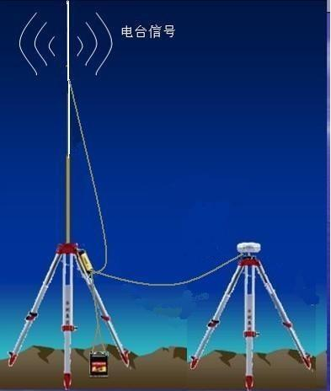
二、工作模式-电台
电台模式具体操作
一、基准站的架设：
对于任意架站，选择环境相对空旷的地方，地势相对较高的地 方且周围没有干扰的地方架设；
架设仪器，架设时，注意仪器的安装以及各种线的连接；
发射天线最好远离基准站主机3米以上；
http://www.huace.cn/

Slide 8
二、工作模式-电台
电台模式具体操作
二、基准站的启动：自启动/手动启动
三、设置电台频率和功率
四、检查基准站和电台是否设置成功
查看基准站差分数据灯是否一秒闪烁一次；
查看电台的发射灯是否一秒闪烁一次；
注意电台面板上的电压是否在跳动，发射功率越大，电压跳动的幅度也越大；如果电压太低，注意更换电瓶或降低发射功率。
http://www.huace.cn/

Slide 9



二、工作模式-电台
电台模式具体操作
五、移动站设置： （LS7.0新建工作模式）
设置频率，检查移动站差分数据灯是否一秒闪烁一次。
注意：
移动站频率是否设置正常
差分格式是否一致
固定解状态才能进行测量放样工作。
http://www.huace.cn/

Slide 10
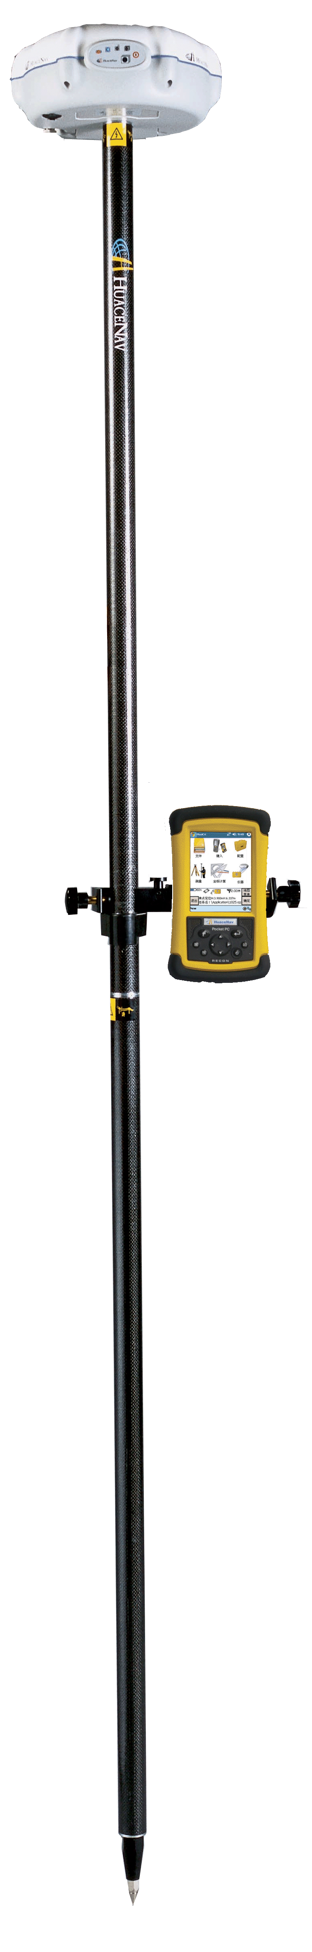


二、工作模式-GPRS模式
GPRS模式整体
GPRS网络
GPRS网络
服务器
基准站
移动站
http://www.huace.cn/

Slide 11
二、工作模式-GPRS模式
网络模式特点
优点：
距离远
携带方便
缺点：
容易造成差分数据延迟2-5秒
在没有手机信号的地方无法使用
需要一定的费用、GPS+GLONASS+BDS流量一般2MB/h
http://www.huace.cn/

Slide 12
二、工作模式-GPRS模式
上海服务器IP
210.14.66.58
211.144.120.97
101.251.112.206
端口：9902-9920
http://www.huace.cn/

Slide 13
二、工作模式-GPRS模式
网络模式具体操作
二、基准站的架设启动：
架设方式同电台模式相同，不同之处：
1、不用架设在高点但要搜星好；2、网络状况好。
三、移动站的设置：（LS7.0新建工作模式）
注意：
判断基站GPRS是否上线可查看数据记录灯（黄色）10秒闪烁两下。
http://www.huace.cn/

Slide 14
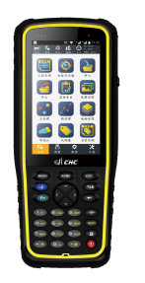
二、工作模式-GPRS模式
手簿网络模式
移动站通过手簿自带的网络传输数据。
服务器
GPRS网络
WIFI/BT
（LS7.0新建工作模式）
http://www.huace.cn/

Slide 15
二、工作模式-CORS模式
CORS模式特点
无需架设基准站，省去了野外工作中的值守人员和架设基准站的时间，降低了作业成本，提高了生产效率；
传统“1+1”GNSS接收机真正等于2，生产效率双倍提高 ；
不需要在四处找控制点；
扩大了作业半径，网络覆盖范围内能够得到均等的精度；
在CORS覆盖区域内，能够实现测绘系统和定位精度的统一，便于测量成果的系统转换和多用途处理；
http://www.huace.cn/

Slide 16
二、工作模式-CORS模式
CORS模式设置（LS7.0新建工作模式）
IP地址 211.144.118.5
端口 2102
APN接入点 cmnet
源列表 RTCM3.2
用户名 jsb
密码 jsb1
注意：①字母大小写；②APN接入点内网外网有区别；③源列表要选对。
http://www.huace.cn/

Slide 17
目录
实践部分
http://www.huace.cn/

Slide 18
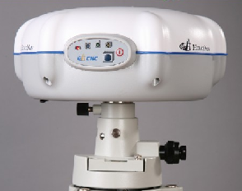


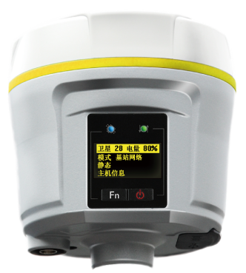

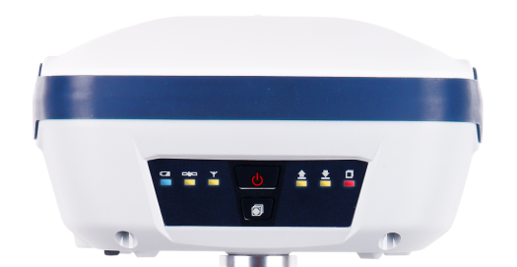
三、RTK产品介绍-GNSS一体机
X90
X91
X900
i60
i80
i70
http://www.huace.cn/

Slide 19
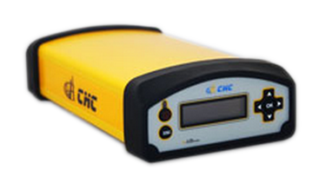
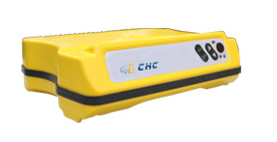

三、RTK产品介绍-GNSS分体机
N72
N71（停产）
X60（停产）
http://www.huace.cn/

Slide 20


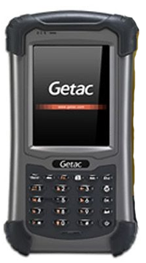
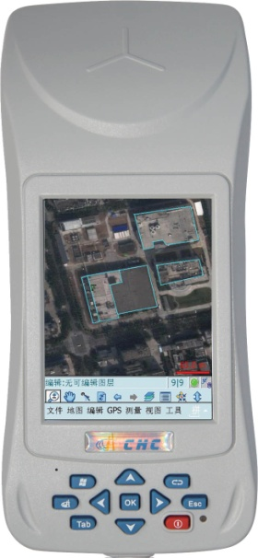
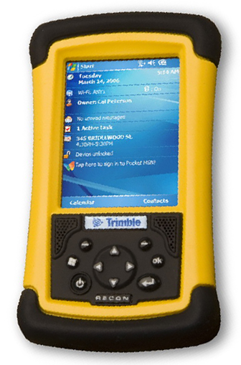
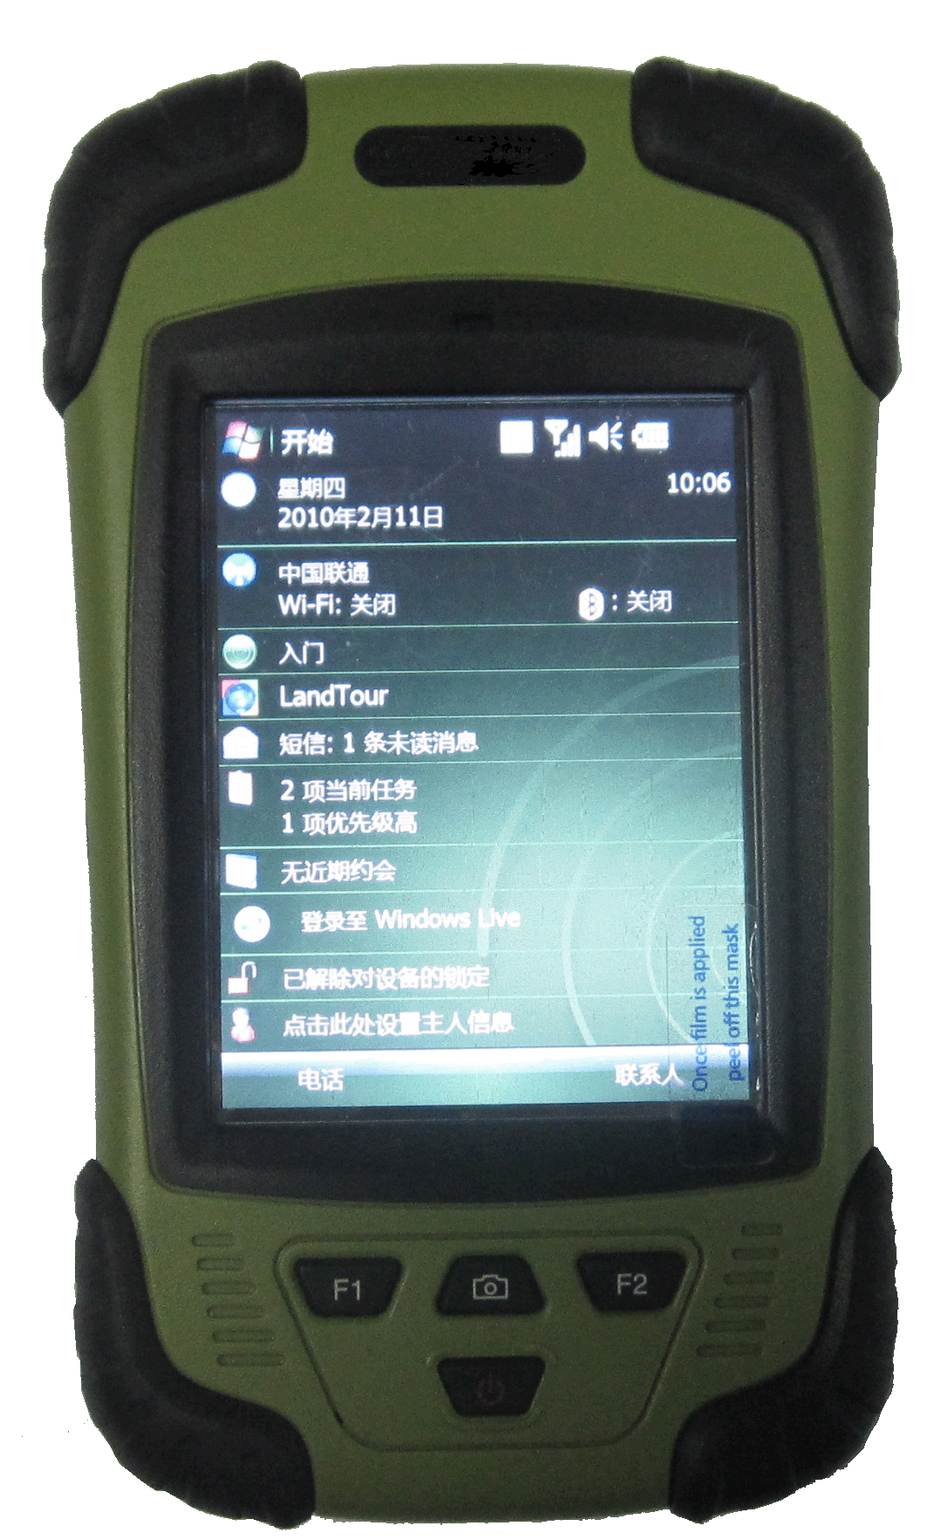
三、RTK产品介绍-手簿
Windows CE Windows Mobile Android
HCE100/200
Recon
Getac
LT30
LT400
HCE300
停产
停产
在产
http://www.huace.cn/

Slide 21
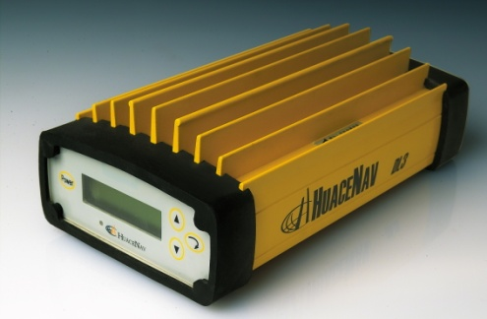
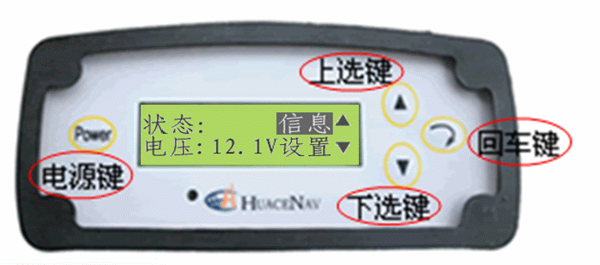

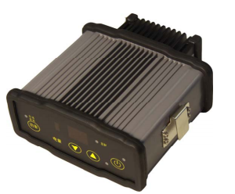
三、RTK产品介绍-电台
DL3/DL300已停产
DL5已停产
DL5-C1/C2 在产
http://www.huace.cn/

Slide 22
三、RTK产品介绍-配置清单
i80配置清单
分类 | 序号 | 产品名称 | 单位
i80基准站 | 1 | i80内置收发一体电台主机 | 1台
 | 2 | 小型机基准站仪器箱（含内衬） | 1个
 | 3 | 锂电池 | 2块
 | 4 | 测高尺 | 1把
 | 5 | GPS天线转接头 | 1个
 | 6 | 基座加长杆30cm | 1根
 | 7 | 高频棒状天线470M | 1根
 | 8 | 辅助量高器 | 1个
 | 9 | DL5-C1数据链主机 | 1台
 | 10 | DL5-C1电台数传线（7芯） | 1根
 | 11 | DL5-C电源线 | 1根
 | 12 | 高频鞭状天线 | 1根
 | 13 | 电台天线连接座 | 1套
 | 14 | 电台天线加长杆(含铝盘) | 1根
i80配置清单
分类 | 序号 | 产品名称 | 单位
i80移动站 | 1 | i80内置收发一体电台主机 | 1台
 | 2 | 小型机移动站仪器箱（含内衬） | 1个
 | 3 | 锂电池 | 2块
 | 4 | C300座式充电器 | 1套
 | 5 | GPS天线转接头 | 1只
 | 6 | 高频棒状天线470M | 1根
 | 7 | 伸缩对中杆 | 1根
 | 8 | 辅助量高器 | 1个
 | 9 | OTG数传线（7芯） | 1根
 | 10 | HCE300 Android手簿 | 1台
 | 11 | Android手簿电池 | 1块
 | 12 | Android手簿适配器 | 1个
 | 13 | mini-B数据线 | 1根
 | 14 | LT30手簿托架 | 1套
 | 15 | 华测测地通软件（LandStar）V3.0
要求：每个人必须背诵下来，一个字不能错，并且了解所有配件的功能！
http://www.huace.cn/

Slide 23
预祝各位考高分！
http://www.huace.cn/

